Slide 1

তোমাদের সকলকে শুভেচ্ছা

Slide 2


পীযুষ কান্তি সরকার
সহকারী শিক্ষক(সামাজিক বিজ্ঞান)
দুর্গাপুর সরকারি বালিকা উচ্চ বিদ্যালয়
দুর্গাপুর , নেত্রকোনা।

Slide 3
নবম শ্রেণি
বিষয়ঃ- বাংলাদেশ ও বিশ্বপরিচয়
অষ্টম অধ্যায়
পরিচ্ছেদঃ- ৮.১
সময়ঃ- ৫০ মিনিট
তারিখঃ- ২1-০১-২০১৪ ইং

Slide 4
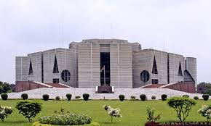
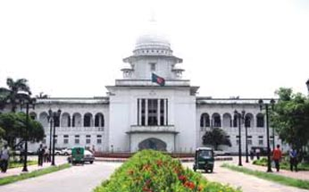
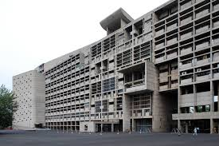
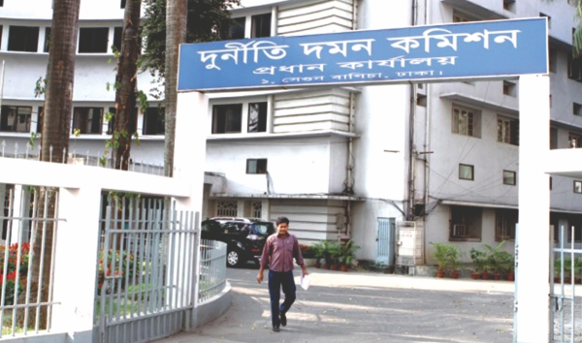
সচিবালয়
জাতীয় সংসদ ভবন
সুপ্রিমকোর্ট
দুদক
আজকের পাঠঃ-বাংলাদেশ সরকারের বিভিন্ন অঙ্গসমূহ।

Slide 5
এই পাঠ শেষে তোমরাঃ-
বাংলাদেশ সরকারের গুরুত্বপূর্ণ অঙ্গসমূহ কি কি তা বলতে পারবে।
রাষ্ট্রপতি ও প্রধানমন্ত্রীর ক্ষমতা ও কার্যাবলীর মধ্যে পার্থক্য লিখতে পারবে।
জাতীয় সংসদের ক্ষমতা ও কার্যাবলী কি কি উল্লেখ করতে পারবে।

Slide 6
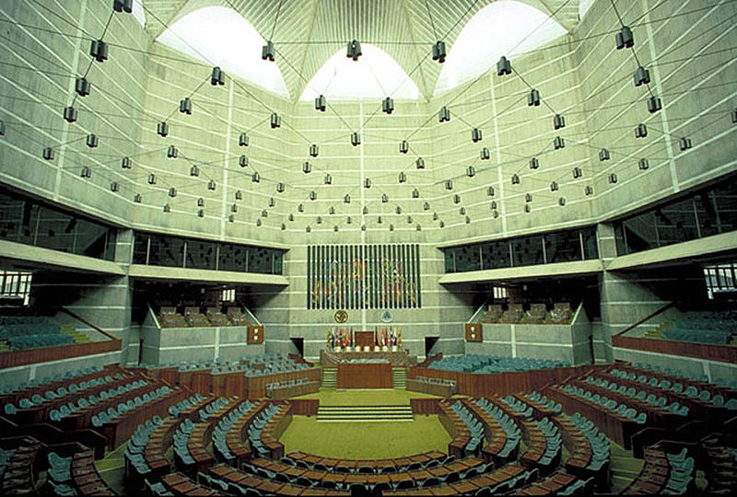

Slide 7
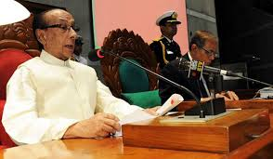
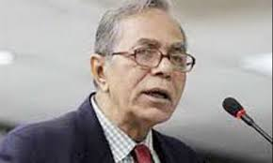
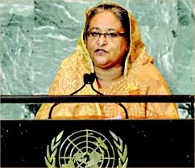
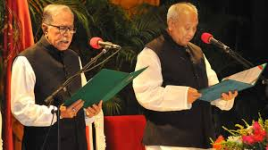
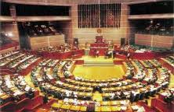
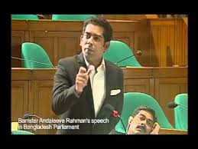
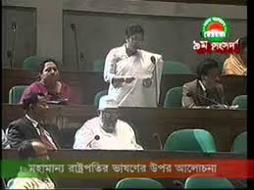
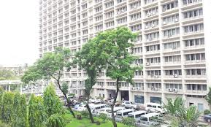

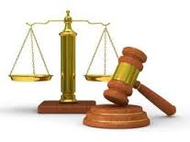
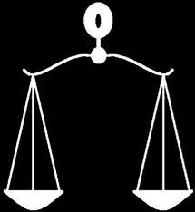
ছবি গুলো দ্বারা কি বোঝতে পারছো ?

Slide 8
( সাধারণভাবে সরকার বলতে আমরা বুঝি আইন পরিষদ,রাজনৈতিক দল , মন্ত্রী পরিষদ, শাসনকর্তা, আদালত ও পুলিশ ।)
শাসন বিভাগঃ- প্রশাসনিক ও দাপ্তরিক কাজ, আইন শৃঙ্খলা রক্ষা এবং রাষ্ট্রের সার্বিক সিদ্ধান্ত এবং সুবিধা সমূহ বাস্তবায়ন করে ।
আইন বিভাগঃ-আইন প্রণয়ন এবং প্রয়োজন বোধে প্রচলিত আইনের সংশোধন বা রদবদল করে থাকে ,প্রত্যেক রাষ্ট্রে বিভিন্ন নামে আইনসভা রয়েছে ,বাংলাদেশের আইনসভার নাম জাতীয় সংসদ ।
বিচার বিভাগঃ- রাষ্ট্রে আইন ভঙ্গকারীকে শাস্তি প্রদান , ন্যায়বিচার প্রতিষ্ঠা , নাগরিকের ব্যক্তি স্বাধীনতা ও মৌলিক অধিকার রক্ষা করা, সংবিধান রক্ষা করা এবং শাসন বিভাগকে পরামর্শ প্রদান করে থাকে ।

Slide 9
রাষ্ট্রপতির ক্ষমতা ও কাজঃ-
প্রধানমন্ত্রী নিয়োগ ও শাসন সংক্রান্ত ক্ষমতা ও কাজ ,সংসদ আহবান ও মুলতবি,প্রধান বিচারপতি নিয়োগ,ক্ষমা প্রদর্শনের ক্ষমতা,অর্থ সংক্রান্ত ক্ষমতা , প্রতিরক্ষা সংক্রান্ত ক্ষমতা ।
প্রধানমন্ত্রির ক্ষমতা ও কাজঃ-
পুরো শাসন ব্যবস্থার কার্যকর নেতৃত্ব প্রদান , আইন সংক্রান্ত ক্ষমতা , সংসদ পরিচালনায় ক্ষমতা , অর্থ বিষয়ক ক্ষমতা , রাষ্ট্রীয় কাজের সমন্বয় করা ,জাতির মুখপাত্র , সরকারি দলের নেতা ।
জাতীয় সংসদের ক্ষমতা ও কাজঃ-
আইন প্রণয়ন ক্ষমতা , সরকার গঠন বিষয়ক ক্ষমতা , অর্থ সংক্রান্ত ক্ষমতা , বিচার বিষয়ক ক্ষমতা ,নির্বাচন সংক্রান্ত কাজ , সংবিধান সংরক্ষণ ও সংশোধন এবং স্থানীয় শাসন সংক্রান্ত বিধি ও প্রবিধান সংসদ প্রণয়ন করে।

Slide 10

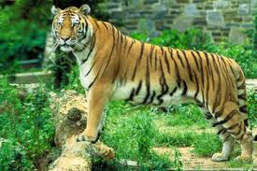



ক
খ
গ
ঘ
ঙ

Slide 11
মুল্যায়ন
একক কাজঃ-
বাংলাদেশের আইনসভা কয় কক্ষ বিশিষ্ট ?
কংগ্রেস কোন দেশের আইন সভার নাম ?
দলীয় কাজঃ-
প্রধানমন্ত্রী কেন নির্বাহী প্রধান সংক্ষেপে ব্যাখ্যা কর।

Slide 12

বাড়ির কাজঃ-
“জাতীয় সংসদ” কি
আইন বিভাগের একটি প্রধান প্রতিষ্ঠান ? তোমার নিজ আলোকে ব্যাখ্যা কর।

Slide 13


তোমাদের সকলকে ধন্যবাদ

